Slide 1
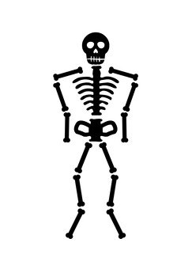
PUMPITITON
The pump of death

Slide 2
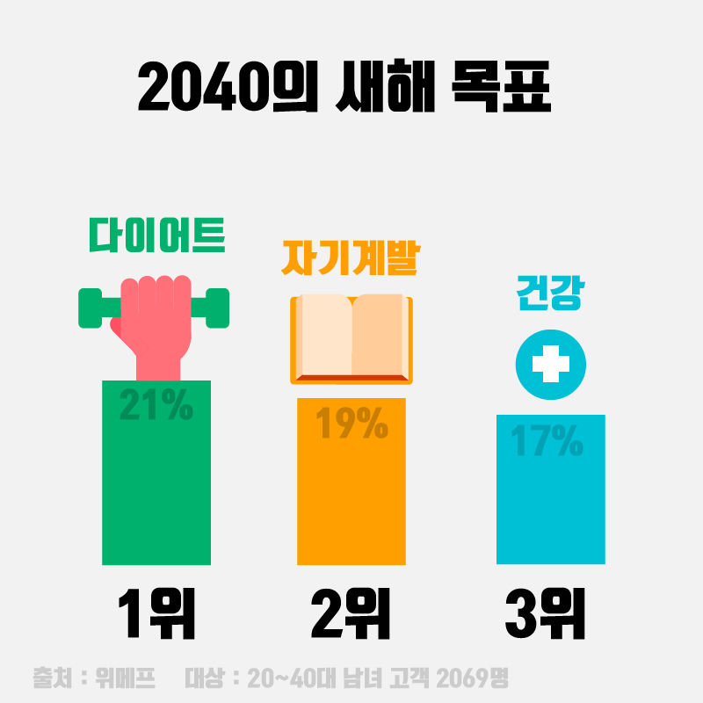

새해목표 실패 및 성공률
실패
성공
92%
8%
출처 : Static Brain Research Institute
다이어트가 힘들고 재미가 없다!

Slide 3

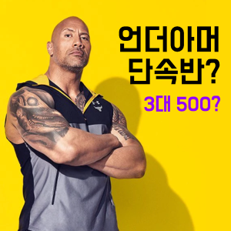
자네 3대는 몇 치나?

Slide 4
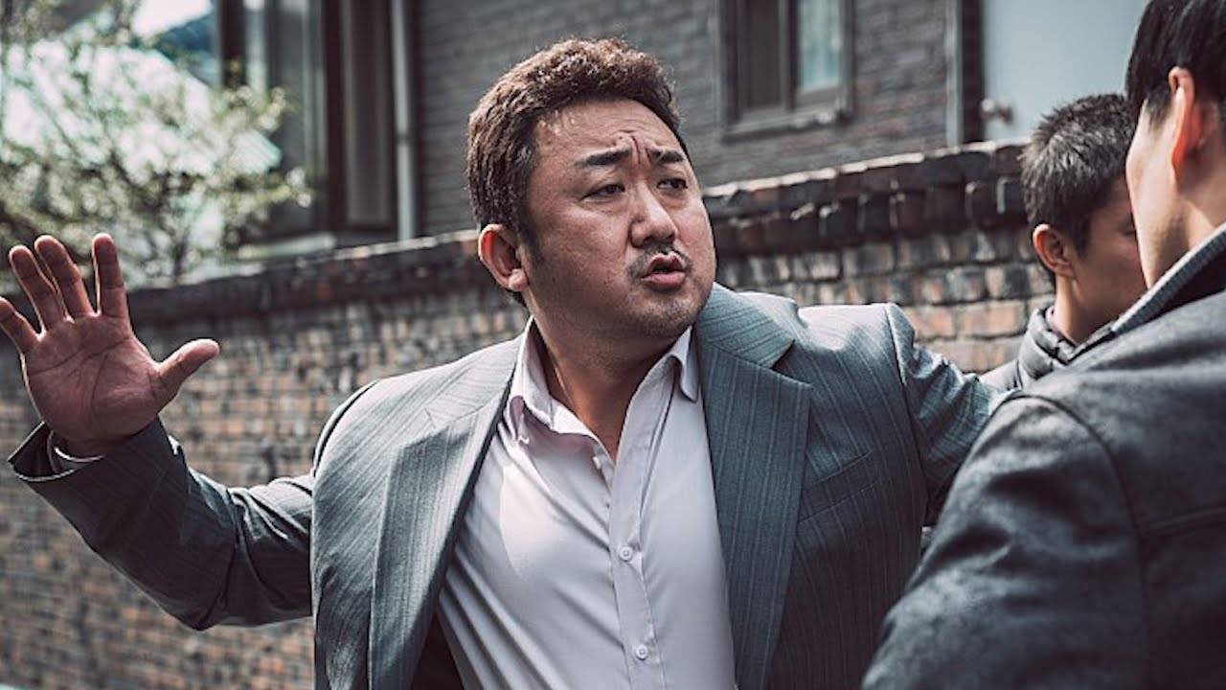
혼나!

Slide 5
그래서 우리는

Slide 6
Muscle Pumping
＋
Competition
PUMPETITION

Slide 7
How ?

Slide 10









Slide 11
Thank You
지금까지 예비창업자패키지 발표를 들어 주셔서 감사합니다.

